Slide 1
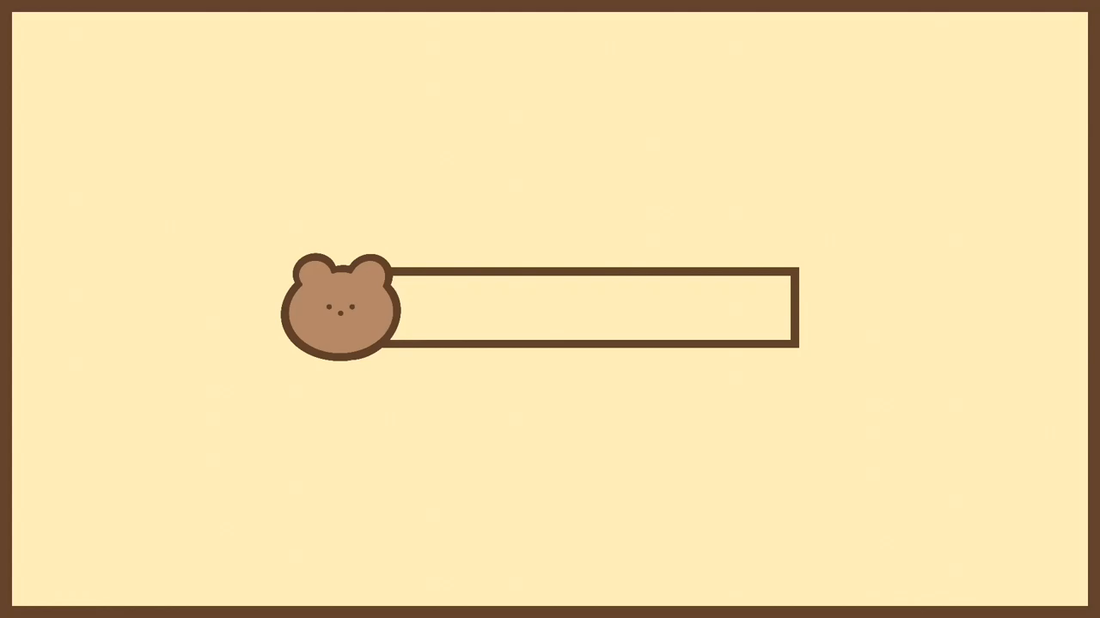

Slide 2

BÀI 27: CHUYỆN QUẢ BẦU
Người thực hiện: Ng Phuong Linh

Slide 3
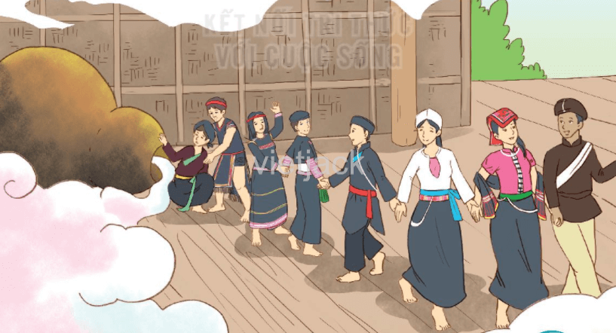
* Khởi động:
Dựa vào tên bài và tranh minh họa, hãy đoán xem câu chuyện nói về điều gì?
Dựa vào tên bài và tranh minh họa, có thể đoán câu chuyện nói về các dân tộc được sinh ra từ quả bầu.

Slide 4
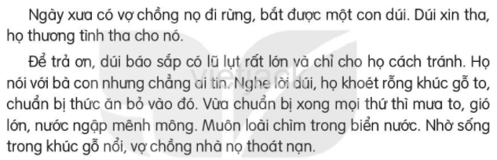
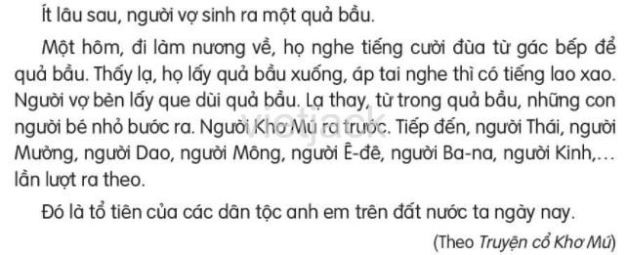
* Đọc văn bản:
Chuyện quả bầu

Slide 5
* Đọc từ khó
Chuyện quả bầu

Slide 6
* Đoạn
1
Chuyện quả bầu
2
3

Slide 7
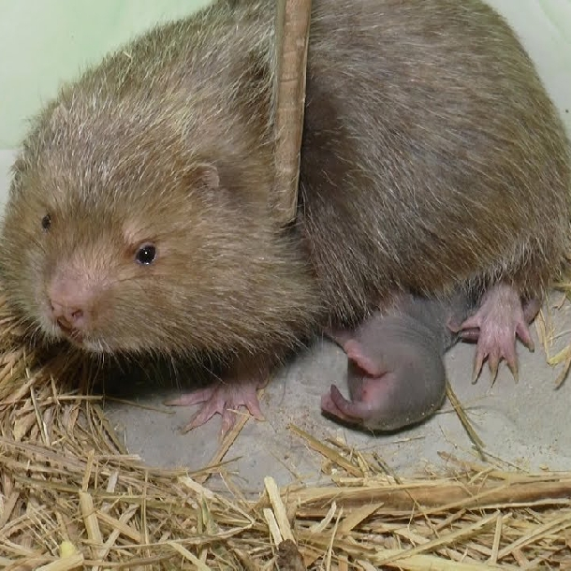
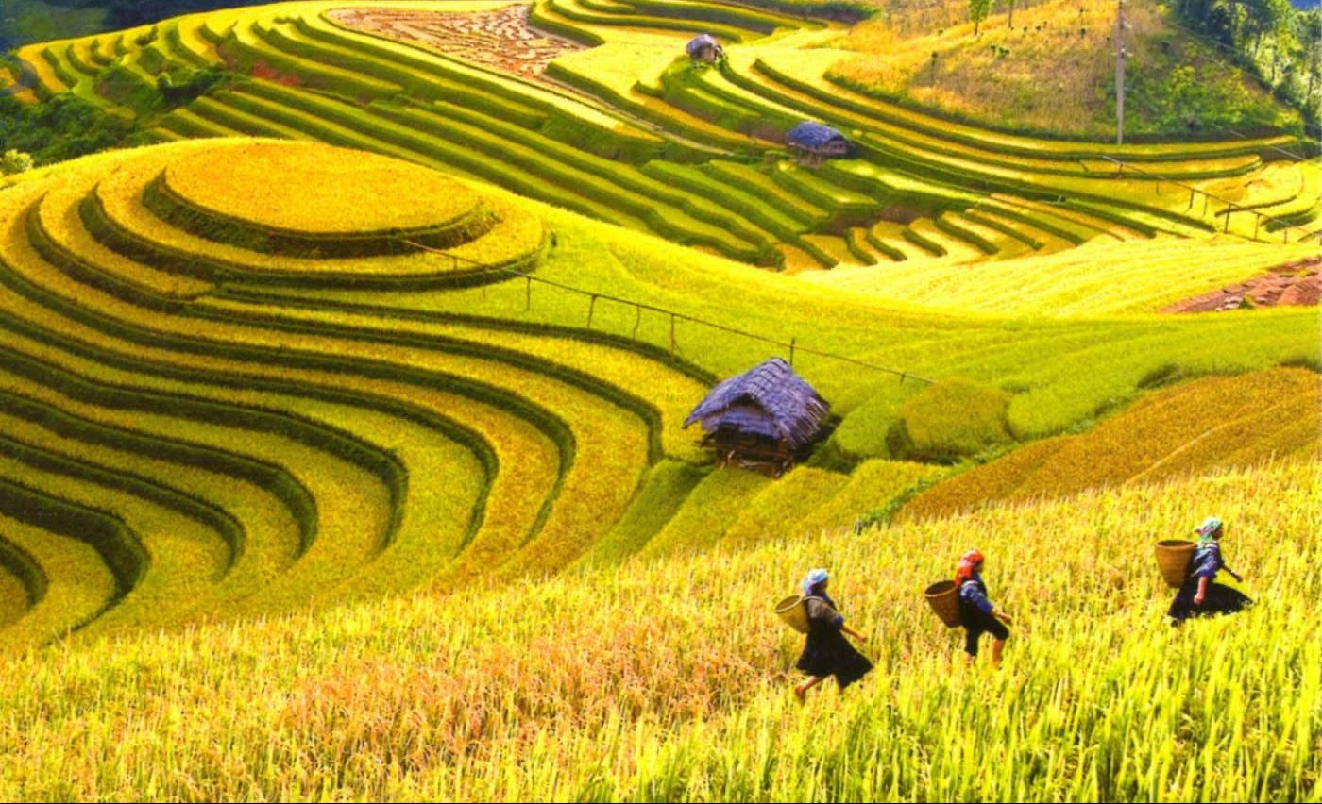
* Từ ngữ
- Con dúi: loài thú nhỏ, ăn củ và rễ cây, sống trong hang đất
- Nương: đất trồng trên đồi, núi hoặc bãi cao ven sông
- Tổ tiên: những người đầu tiên sinh ra một dòng họ hoặc một dân tộc

Slide 8
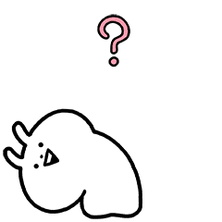
* Câu hỏi
1. Con dúi nói với hai vợ chồng điều gì?
- Con dúi báo sắp có lũ lụt rất lớn và chỉ cho họ cách tránh.
2. Nhờ đâu hai vợ chồng thoát khỏi nạn lũ?
Họ làm theo lời dúi khuyên: khoét rỗng khúc gỗ to, chuẩn bị thức ăn bỏ vào khúc gỗ, sống trong khúc gỗ.

Slide 9
* Câu hỏi
1. Con dúi nói với hai vợ chồng điều gì?
2. Nhờ đâu hai vợ chồng thoát khỏi nạn lũ?
3. Kể lại những sự việc kì lạ xảy ra sau khi hai vợ chồng thoát khỏi nạn lũ lụt?
Người vợ sinh ra một quả bầu, 2 vợ chồng nghe thấy tiếng cười đùa, tiếng lao xao trong quả bầu, những con người nhỏ bé bước ra.
4. Theo em, câu chuyện nói về điều gì?
a. Giải thích về nạn lũ lụt hàng năm
b. Giải thích về nguồn gốc các dân tộc trên nước ta
c. Nêu cách phòng chống thiên tai, lũ lụt.

Slide 10
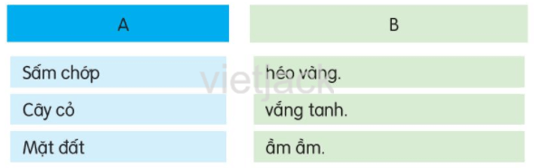
Viết tên 3 dân tộc trong bài đọc.
Kết hợp các từ ở cột A với các từ ở cột B để tạo thành câu nêu đặc điểm.

Slide 11
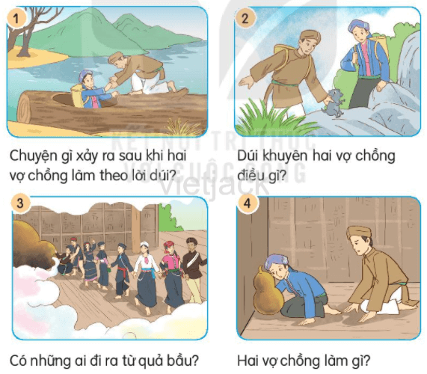
Nói và nghe kể chuyện: Chuyện quả bầu
Dựa vào tranh và câu hỏi gợi ý, nói về nội dung của từng tranh.
- Tranh 1: Người chồng đỡ người vợ chui ra từ một khúc gỗ to khoét rỗng, xung quanh nước ngập mênh mông.
- Tranh 2: Hai vợ chồng đi rừng bắt được một con dúi.
- Tranh 3: Những con người nhỏ bé bước ra từ trong quả bầu.
- Tranh 4: Hai vợ chồng lấy quả bầu xuống áp tai nghe.

Slide 12
Nói và nghe kể chuyện: Chuyện quả bầu
Sắp xếp các tranh theo thứ tự câu chuyện
- Thứ tự đúng: 2 – 1 – 4 – 3

Slide 13
Nói và nghe kể chuyện: Chuyện quả bầu
Kể lại từng đoạn của câu chuyện theo tranh.
Ngày xưa có hai vợ chồng nọ đi rừng bắt được một con dúi. Dúi xin tha và được thả. Để trả ơn, dúi chỉ cho hai vợ chồng cách tránh lũ lụt. Nghe lời dúi, họ khoét rỗng khúc gỗ to, chuẩn bị thức ăn bỏ vào đó. Vừa chuẩn bị xong mọi thứ thì mưa to, gió lớn, nước ngập mênh mông. Muôn loài chìm trong biển nước. Nhờ sống trong khúc gỗ nổi, vợ chồng nhà nọ thoát nạn. Ít lâu sau người vợ sinh ra một quả bầu. Họ để quả bầu trên gác bếp. Thấy lạ họ lấy quả bầu xuống. Từ trong quả bầu, những con người bé nhỏ bước ra. Người Khơ Mú ra trước. Tiếp đến, người Thái, người Mường, người Dao, người Hmông, người Ê-đê, người Ba-na, người Kinh,... lần lượt ra theo.

Slide 14




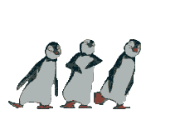

Cọp ơi!
Cậu ở đâu thế ?
TỚ SẼ TÌM RA CẬU

Slide 15


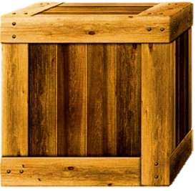

Con dúi gần giống với con gì?
B. mèo
D. gà
A. chuột
C. hổ

Slide 16
Trong bài Chuyện quả bầu, dân tộc ta được sinh ra từ đâu?
B. Quả bầu
D. Từ đít=))
A. Quả táo
C. Bãi rác=))

Slide 17
Bài Chuyện quả bầu được lấy từ đâu?
B. Truyện tranh
D. Truyện cổ tích
A. Truyện trinh thám
C. Truyện cổ Khơ Mú

Slide 18
Ai là người giúp 2 vợ chồng thoát khỏi lũ?
B. Hàng xóm
D. Con dúi
A. Anh trai
C. Chị cả

Slide 19


